Slide 1

2025-2026 г.

Slide 2

Образовательная программа
специальность
Экономика и бухгалтерский учет

Slide 3
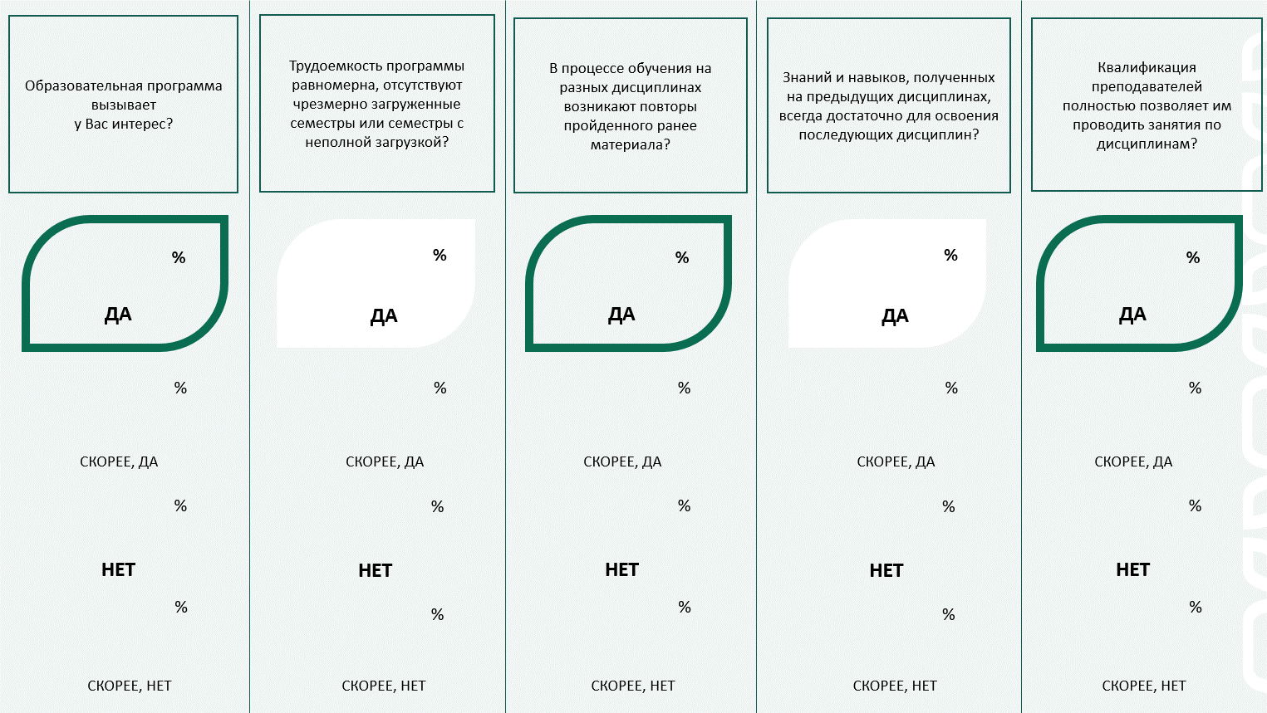
92 | 86 | 89 | 88 | 80
4 | 13 | 8 | 9 | 17
0 | 0 | 1 | 1 | 0
4 | 1 | 2 | 2 | 3

Slide 4
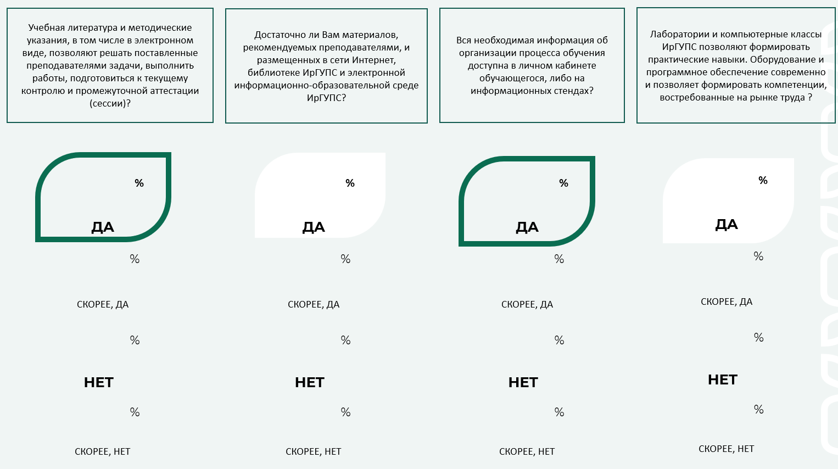
87 | 82 | 84 | 80
13 | 16 | 13 | 15
0 | 1 | 1 | 0
0 | 1 | 2 | 5

Slide 5
81 | 90 | 94 | 85 | 80
15 | 4 | 5 | 12 | 15
2 | 1 | 0 | 0 | 2
2 | 5 | 1 | 3 | 3

Slide 6
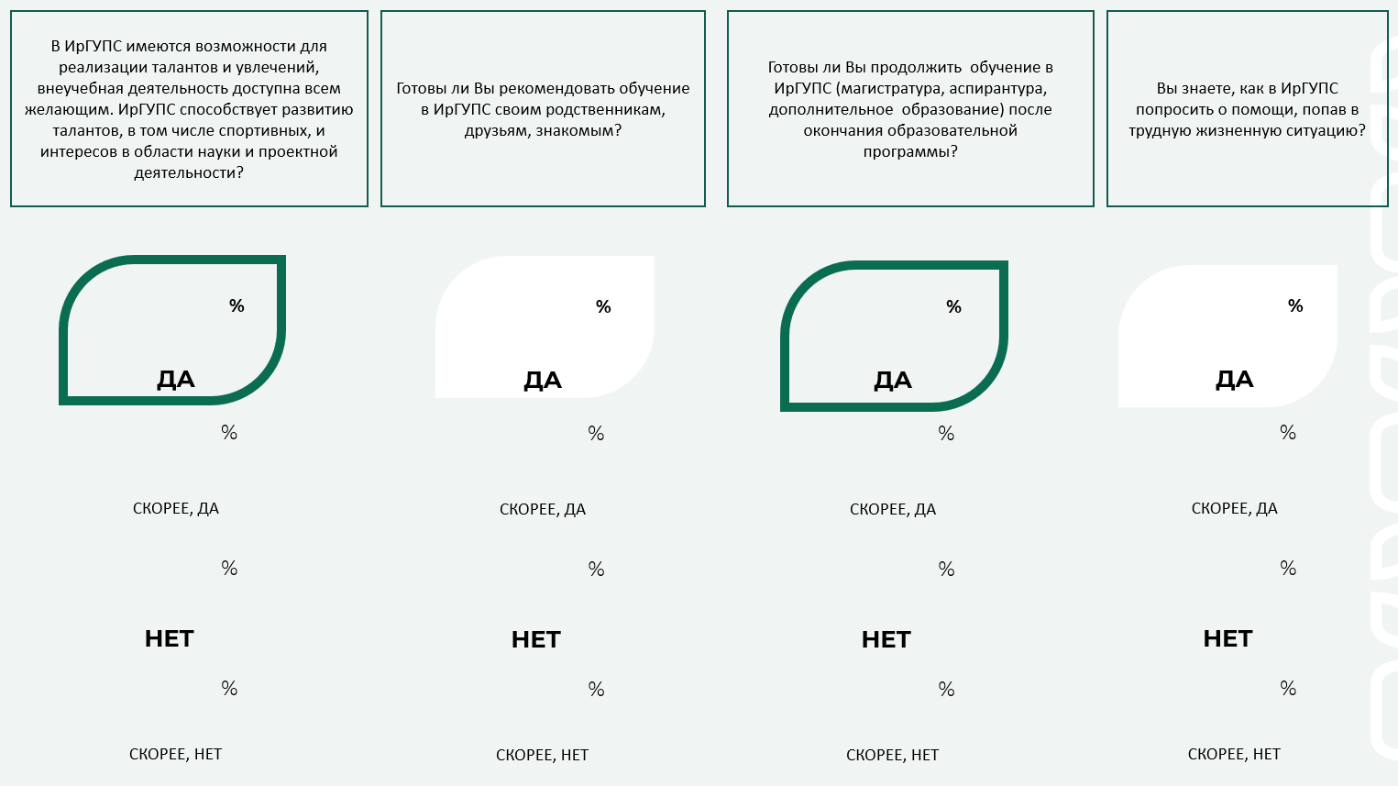
84 | 90 | 78 | 95
10 | 5 | 17 | 3
1 | 2 | 2 | 1
5 | 3 | 3 | 1

